Slide 1
BIT engine
- инновационная платформа для обучения детей программированию

Slide 2
1
ПРОБЛЕМАТИКА
Сложность обучения программированию
Неэффективная мотивация
Ограниченный доступ к обучению
Отсутствие интерактивности и персонализации

Slide 3
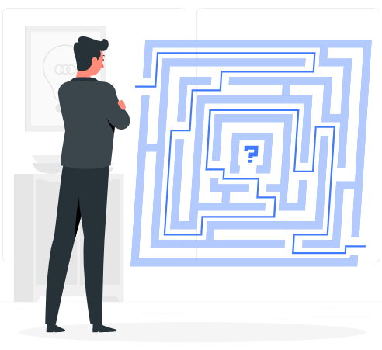
ИНСТРУМЕНТЫ РЕШЕНИЯ
2
BIT Engine
- инновационная платформа для обучения детей программированию
Разнообразие инструментов и языков программирования
Кроссплатформенность и доступность
Цифровое “Lego”
Интерактивные занятия
Видимый результат

Slide 4
ЦЕЛЕВАЯ
АУДИТОРИЯ
3
Пользователь BIT engine
Дети в возрасте от 7 до 17 лет, которые интересуются программированием или хотят начать изучение этой области.
Родители, которые ищут качественные образовательные ресурсы для своих детей и хотят развивать их навыки программирования.
Учителя и преподаватели, которые ищут инструменты и подходы для эффективного обучения программированию в классе или в онлайн-формате.

Slide 5
4
АНАЛИЗ
РЫНКА
Ниша ресурсов обучения детей программированию:
Другие онлайн школы программирования
Офлайн школы программирования
BIT Engine
Notes:
Согласно отчету Global Future 2023, спрос на IT-специалистов в России составляет около 660 тысяч человек ежегод

Slide 6
Критерии | BIT Engine | Др. онлайн школы | Офлайн школы
Интерактивные записанные курсы | + | - | -
Наборы готовых ресурсов | + | +/- | +/-
Кроссплатформенность | + | - | -
Занятие в любое время и в любом месте (даже без наличия интернета) | + | - | -
5
АНАЛИЗ
КОНКУРЕНТОВ

Slide 7
6
Анализ рынка
PAM
TAM
PAM - 825,6 млрд руб
SAM
TAM - 718 млрд руб.
SAM - 78 млрд руб.
SOM
SOM - 7.8 млрд руб

Slide 8
7
Гипотезы
Родители готовы платить за образовательное приложение.
Дети 7-10 лет любят лего (конструкторы)
Дети 7-10 хотят реализовать себя
Детям сложно получать онлайн образование
Родители доверяют онлайн образованию
Notes:
Согласно отчету Global Future 2023, спрос на IT-специалистов в России составляет около 660 тысяч человек ежегод

Slide 9
Интервью
8
Вопросы для интервью
Вопросы для родителей:
Как ваши дети проводят свободное время?
Какие у них интересы, и чем они занимаются дополнительно?
Когда и за какое приложение вы платили последний раз?
За какое приложение?
Когда последний раз вы платили за образование детей в интернете?
Зачем?
Почему?
Как вы решаете проблему образования своих детей?
Какие проблемы, при этом, возникают у детей?
Как вы пытались их решить?
Хотел ли ребенок в последний раз идти на занятие?
Когда в последний раз ребенок рассказывал вам что-то о занятие?
О чем еще мне следовало вас спросить, но не спросил?
С кем мне следует еще поговорить?
Вопросы для детей:
Как прошло твое последнее занятие?
Какие проблемы при этом возникли?
Все ли было понятно?
Какую тему проходили в последний раз?
Что нового ты узнал с последнего занятия?

Slide 10
Интервью
9
Результаты интервью
Родители готовы платить за образовательное приложение. (4 из 5 респондентов)
Дети 7-10 лет любят лего (конструкторы)
(5 из 5 респондентов)
Дети 7-10 хотят реализовать себя
(5 из 5 респондентов)
Детям сложно получать онлайн образование
(4 из 5 респондентов)
Родители доверяют онлайн образованию
(3 из 5 респондентов)

